Slide 1
Ben Büyürken
Efe Tuna Kadıoğlu

Slide 2
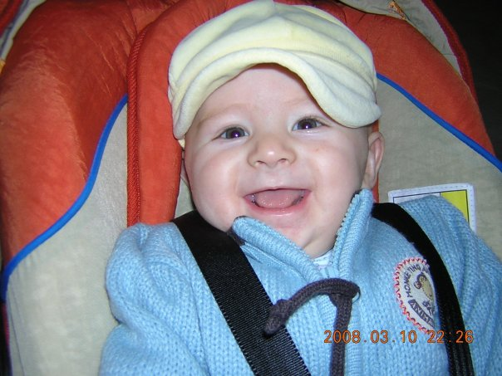
Ben Büyürken (1 aylık. Bu benim ilk fotoğrafım.)

Slide 3
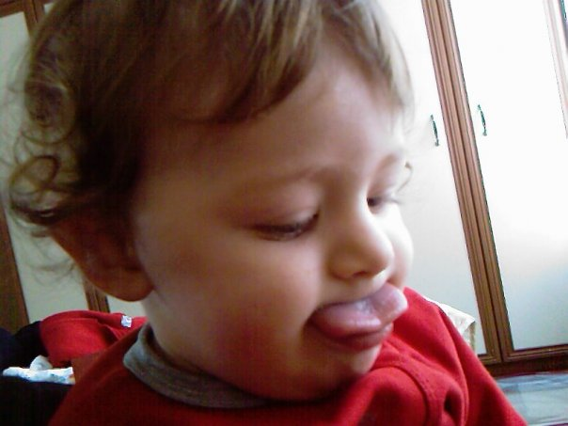
Ben Büyürken(10 aylıkken annem tarafından çekilmiş.)

